Slide 1
Zakres problematycznych dla Ukraińców struktur składniowych: prezentacja w pUBLIKACJI o właściwych użyCiach składniowych polszczyzny Alla Kravchuk Narodowy Uniwersytet Lwowski im.Iwana Franki Uniwersytet Mikołaja Kopernika w Toruniu

Slide 2
Projekt badawczo-dydaktyczny finansowany przez Narodową Agencję Wymiany Akademickiej w ramach programu POLONISTA
Wzajemny transfer językoznawstwo – glottodydaktyka:
współczesne problemy normatywne składni w języku ogólnopolskim
i w polszczyźnie użytkowników z pierwszym językiem ukraińskim

Slide 3
Strona projektu: https://polonista.umk.pl/pages/home/

Slide 4
Kompendium językoznawczo-dydaktyczne
„Właściwe użycia składniowe polszczyzny.
Poradnik z ćwiczeniami
nie tylko dla Ukraińców”

Slide 5
SPIS TREŚCI
WSTĘP
CZĘŚĆ 1. : Zagadnienia normatywne współczesnej polskiej składni
CZĘŚĆ 2. Zarys problematycznych dla Ukraińców struktur składniowych
oraz ćwiczenia przykładowe
CZĘŚĆ 3. Struktury z wymaganym przypadkiem: słowniczek polsko-ukraiński, komentarze normatywne, ćwiczenia
LITERATURA

Slide 6
CZĘŚĆ 1. WPROWADZENIE: Zagadnienia normatywne współczesnej polskiej składni
1.1. Od poprawności językowej do właściwych użyć języka
1.2. Źródła informacji o współczesnej normie składniowej
1.2.1. Składnia we współczesnych poradnikach i słownikach
1.2.3. Rola badań korpusowych

Slide 7
CZĘŚĆ 2. Zarys problematycznych dla Ukraińców struktur składniowych oraz ćwiczenia przykładowe
2.1. Struktury w zakresie związków rządu
2.2. Struktury w zakresie związków zgody
2.3. Struktury orzecznika przymiotnego
2.4. Struktury bezosobowe
2.5. Struktury szyku

Slide 8
CZĘŚĆ 3. Struktury z wymaganym przypadkiem: słowniczek polsko-ukraiński, komentarze normatywne, ćwiczenia
3.1. Wprowadzenie
3.2. Połączenia z dopełniaczem
3.3. Połączenia z celownikiem
3.4. Połączenia z biernikiem
3.5. Połączenia z narzędnikiem
3.6. Połączenia z miejscownikiem

Slide 9
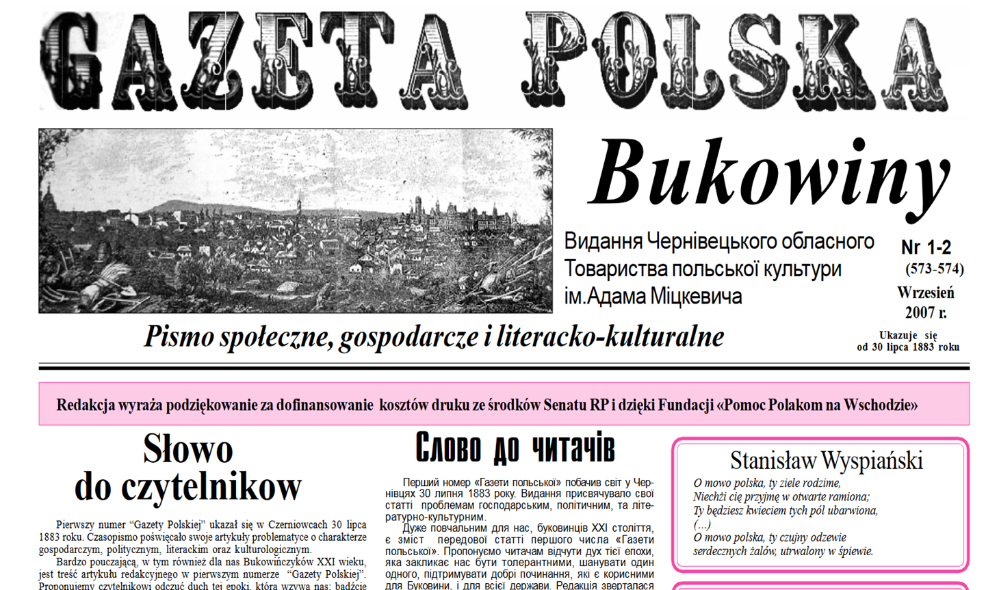
Część 2: Przykłady odstępstw od normy
„Gazeta Polska Bukowiny” 2007-2020
ukazuje się w Ukrainie od 2007 r.
(kontynuatorka „Gazety Polskiej”, 1883–1940)
http://bukpolonia.cv.ua/index.php/pl/gazeta-polska-bukowiny
Ok. 400 przykładów odstępstw od ogólnopolskiej normy składniowej

Slide 10
Struktury w zakresie związków rządu
Wymagania w zakresie przypadka (z przyimkiem lub bez przyimka)
Wymagania przez człon nadrzędny (czasownik, rzeczownik, przymiotnik) bezokolicznika lub rzeczownika odczasownikowego

Slide 11
To była możliwość otrzymać więcej informacji o czasie okupacji 1939–1945, o tragicznych wydarzeniach II wojny światowej (39–40 (621–622) 2010);
Był to płynący od serca dar dla rodaków z Ukrainy, która walczy o prawo istnieć (91 (674) 2014)
Kontekst mieć:
miał możliwość otrzymać…
miał prawo wybrać…
Obowiązek, chęć, ochota, potrzeba, powód, możność, sposobność, szansa, ambicja, aspiracja, cierpliwość, przyjemność, nadzieja, szczęście, władza, honor, rozkaz, zadanie, zaszczyt, zwyczaj, życzenie…

Slide 12
Kontynuować grać
Rozpocząć uczyć się
Zmuszać robić
Zabronić wychodzić
Przeszkadzać odpoczywać…

Slide 13
Proszę wybrać poprawną formę / poprawne formy

Slide 17
Struktury w zakresie związków zgody
Uzgodnienie „do sąsiada”:
Po jednym niewielkim materialiku dostarczyła Panka (prezes Anna Kysełyczuk) oraz Storożyniec (prezes Gizela Szenderowa) (15-16 (587-588) 2008)
[...] odbyła się wystawa plonów i specjałów kulinarnych, piknik i koncert folklorystyczny z udziałem zespołów [...] (112-113 (695-696) 2016)
Było partnerstwo, życzliwość, gorący uścisk dłoni, szczery przyjacielski uśmiech (39-40 (621-622) 2010)

Slide 18
Struktury orzecznika przymiotnego
Ta nowa strona w historii tej świątyni i Czerniowiec już jest niesamowicie ciekawą dla młodych naukowców (87 (670) 2014)
Gazeta polepszyła swój wygląd zewnętrzny, stała się kolorową (15-16 (587-588) 2008)
Podstawowym, na co chcę zwrócić uwagę, jest to, że redakcja „GPB” wyraźnie przestrzega tezy programowej, którą umieściliśmy w pierwszym numerze (15-16 (587-588) 2008)

Slide 19
Struktury bezosobowe
Cel wizyty anonsował się, jako pierwszy rejs lotniczy do Łodzi (28-29 (610-611) 2009)
W Ukrainie uprawiają pszenicę.
Ołtarz było ozdobiono żywymi kwiatami, przygotowano stół z darami ofiarnymi (26-27 (608-609) 2009)
Na niej jest przyjęto Apel do obywateli wielonarodowych regionów Europy Środkowo-Wschodniej (25(607) 2009)

Slide 20
Struktury SZYKU
Wasyl urodził się we wsi Wielki Połowieck skwirskiego rejonu (15-16 (587-588) 2008)
Przecież uroczyste otwarcie festiwalu rozpoczęło się o 18-tej godzinie (26-27 (608-609) 2009)

Slide 21
Autor wymienia dziesiątki nazwisk nauczycieli, inżynierów, architektów, lekarzy, polityków, życie których już należy do historii (95 (678) 2015)
Pan Władysław wręczył jubilatom cenny prezent, pamiętny adres, a także doniczkę „Ogień”, kwiat jakiego promienieje, jak autentyczny język ognia, a życzył, aby od niego zapałało się niemało serc w społeczności niemieckiej kraju (36-37 (618-619) 2010)

Slide 22
Dziękuję za uwagę!

